Slide 1
Государственное бюджетное дошкольное образовательное учреждение детский сад № 67 Красногвардейского района Санкт-Петербурга.
Проект: «Моя любимая книга»
Воспитатель: Цхведадзе Ирина Георгиевна

Slide 2
Задачи проекта:
Дети приносят любимую книгу;
«Интервью». Каждый ребёнок
презентует свою книгу, рассказывает
краткое содержание ;
3. Распределение книг по литературным
жанрам;
4. Выставка любимых книг детей
«Музей книг»;
5. Коллективная работа в рамках проекта
по мотивам сказки К. Чуковского
«Муха Цокотуха»;
6. Театральная деятельность в рамках
Проекта.
7. Создание продукта – спектакль
«Муха Цокотуха»
Цель проекта:
познакомить детей с различными
жанрами детской литературы.

Slide 3
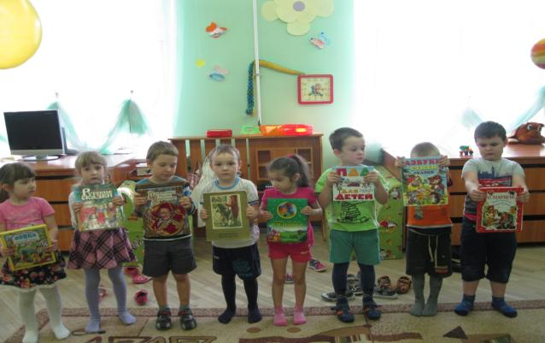
Любимые книги детей

Slide 4
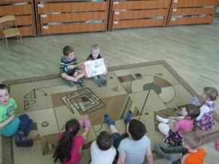
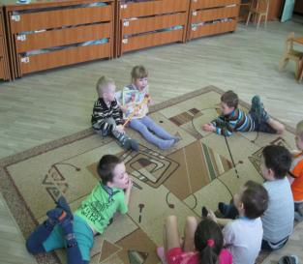
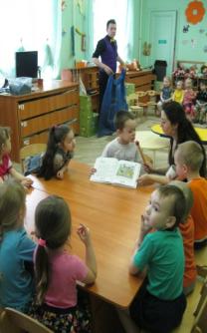
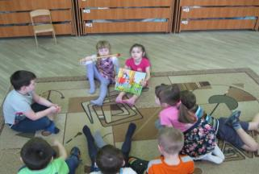
Интервью

Slide 5
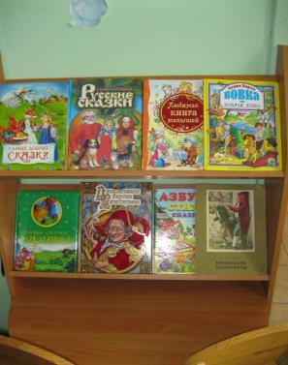
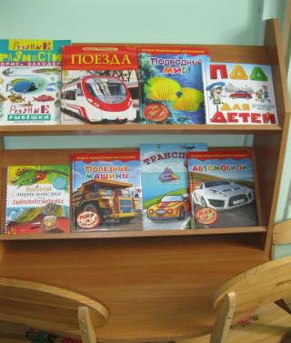
Выставка «Музей книг»

Slide 6
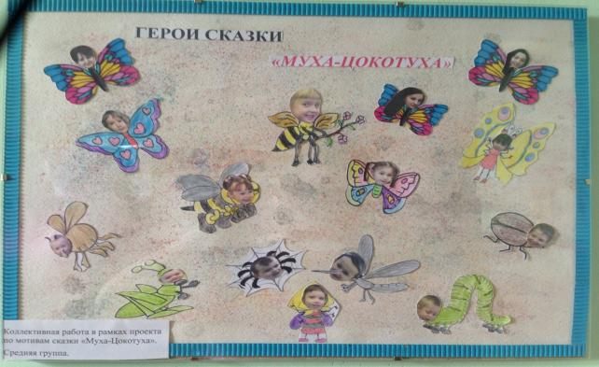
Коллективная работа.

Slide 7
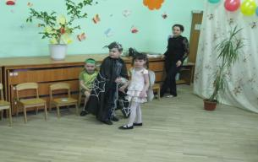
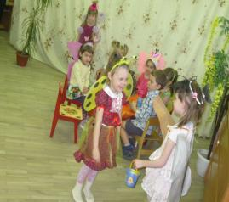
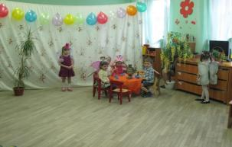
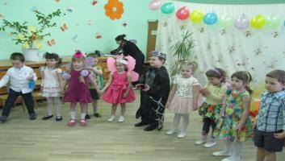
Продукт-спектакль: «Муха-Цокотуха»

Slide 8
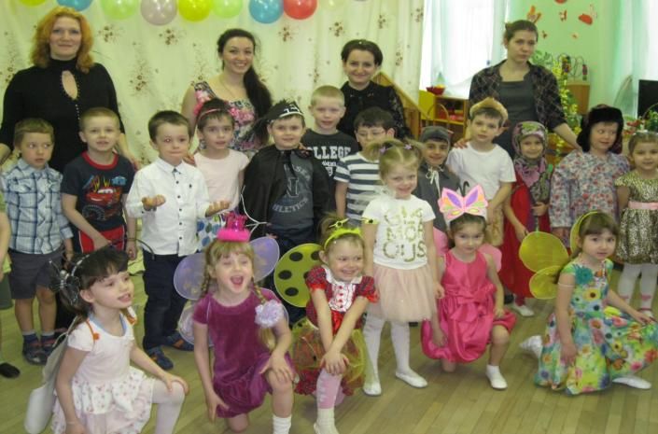

Slide 9
Спасибо за внимание

